Slide 1
Tiĺng Việt
Tập viĺt chữ hΞ H

Slide 2
KHỞI ĐỘNG

Slide 3
Tập viĺt: Chữ hΞ H

Slide 4
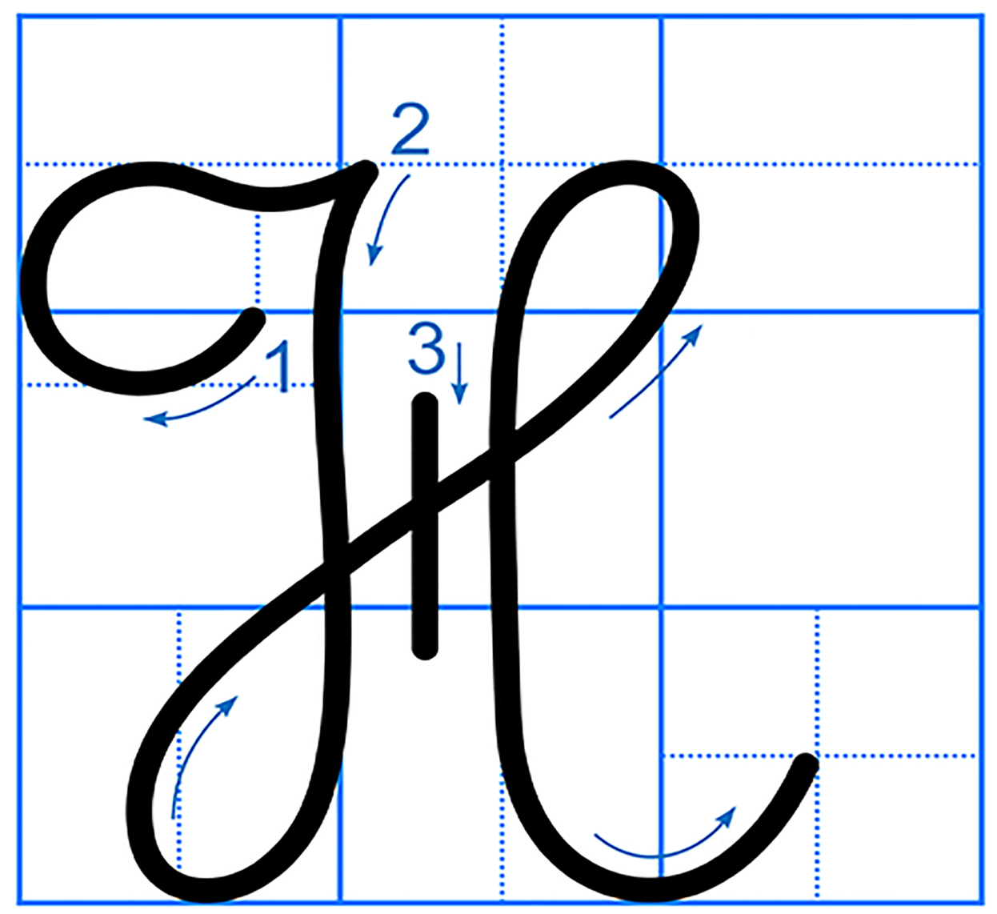
Tập viĺt: Chữ hΞ H
Chữ H cỡ nhỏ cao mấy ô li ?

Slide 5
Tập viĺt: Chữ hΞ H
Chữ H gồm mấy nét ?

Slide 6
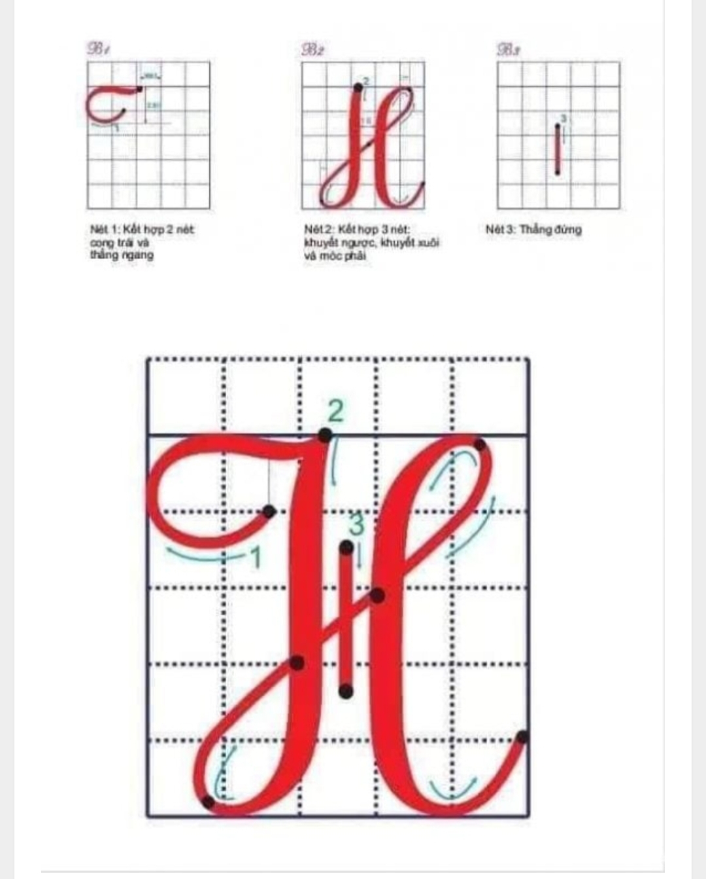

Slide 7
M×nh cïng
viÕt ch÷ H !

Slide 8
Tập viết Chữ hoa H

Slide 9
Viết bảng con

Slide 10
Tập viĺt: Chữ hΞ H
Hǌ tập tō, lao động tō.
a. Chữ cái nào được viết hoa?
b. Khoảng cách giữa các chữ ghi tiếng như thế nào?
c. Những chữ cái nào cao 2.5 li ?
→ Chữ H.
→ Khoảng cách giữa các chữ ghi tiếng là 1 con chữ o.
→ Chữ H, l, g.

Slide 11
Thực hành
viết vở

Slide 12
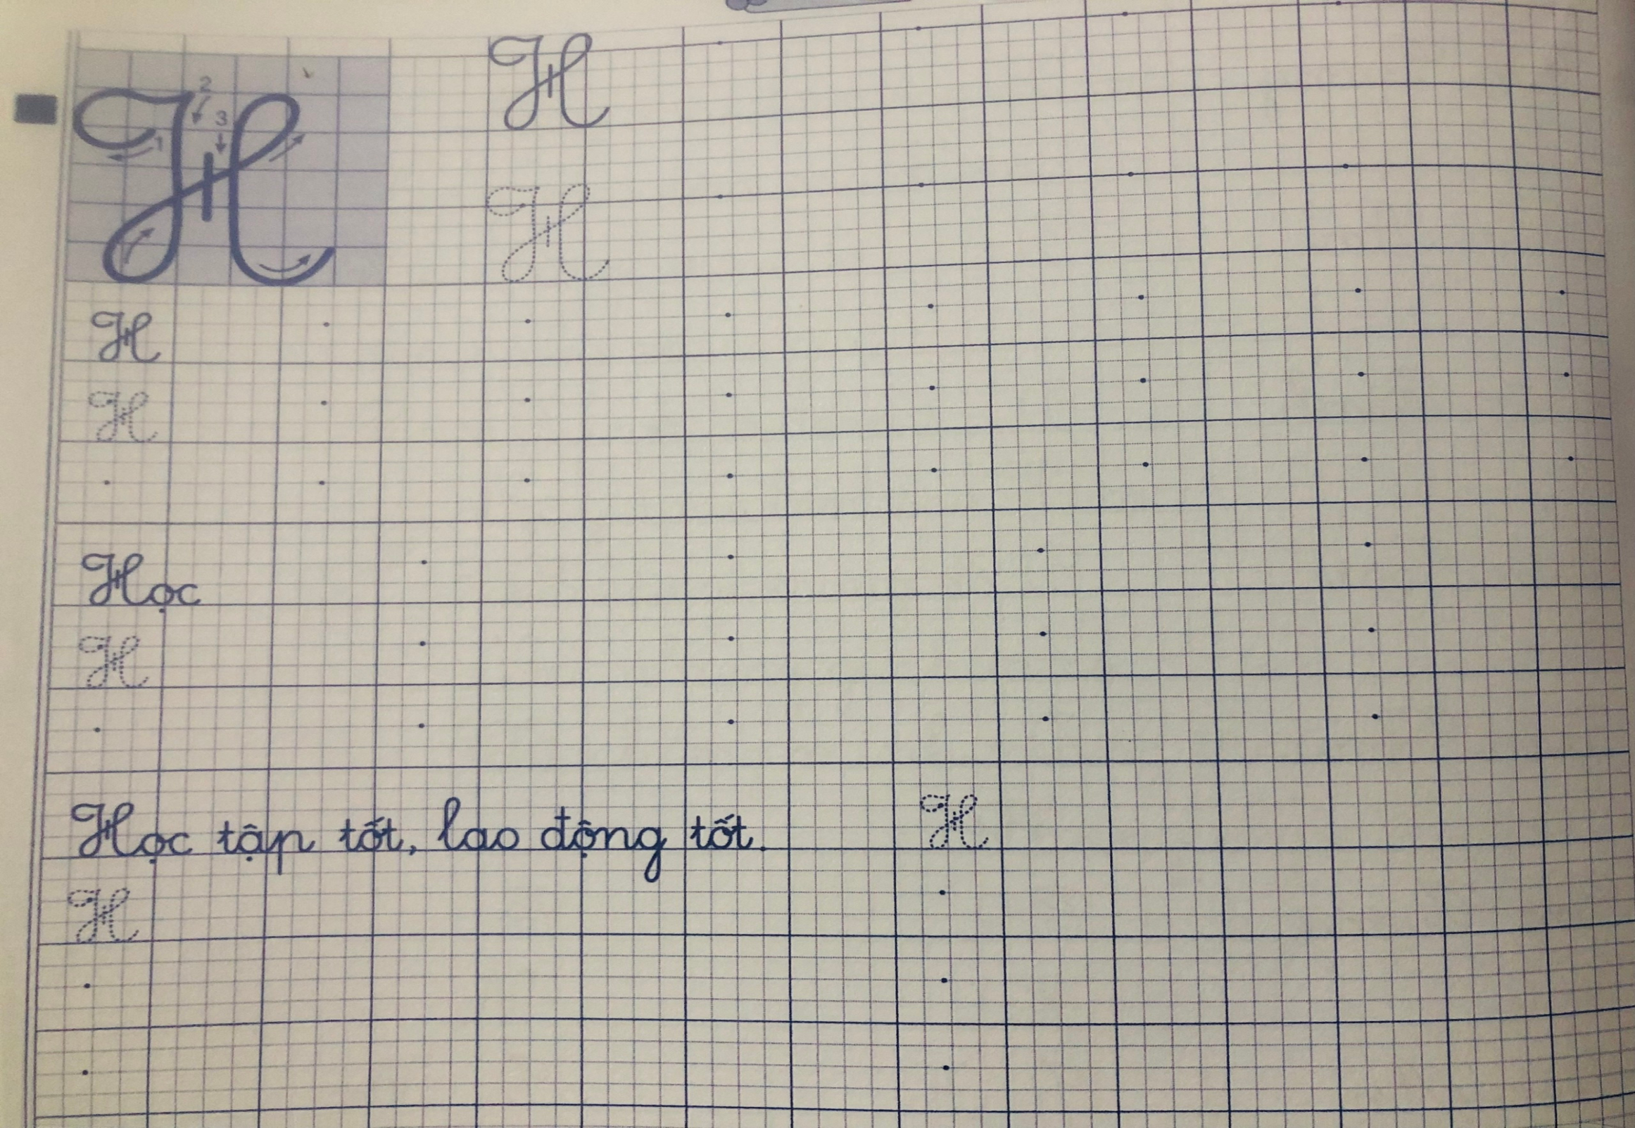

Slide 13
Củng cố,
dặn dò

